Slide 1
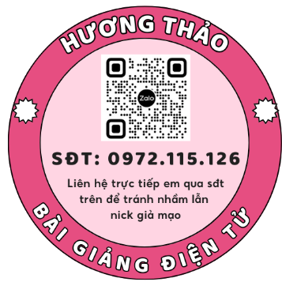
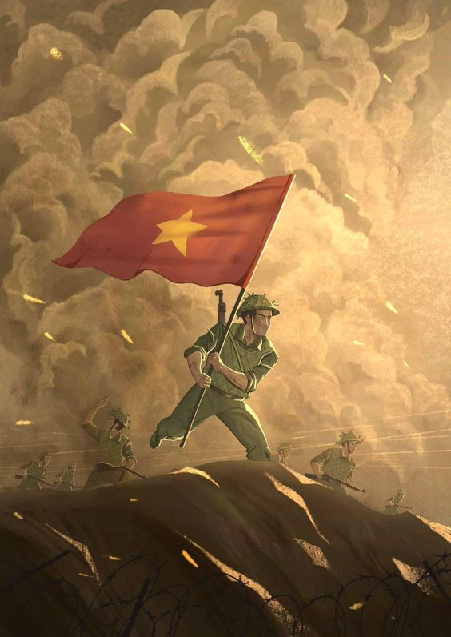

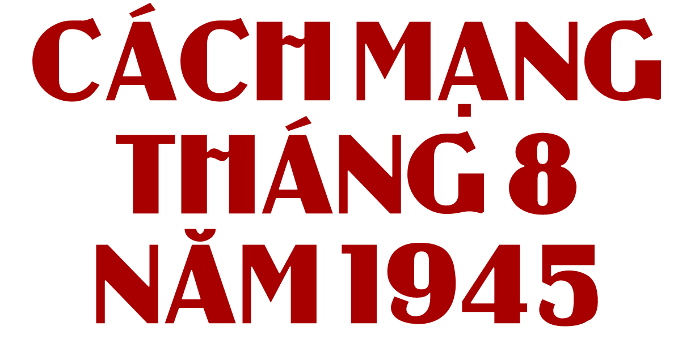

Slide 2
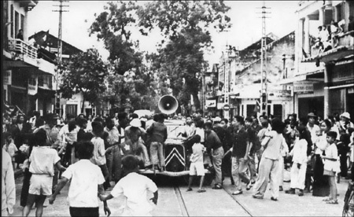
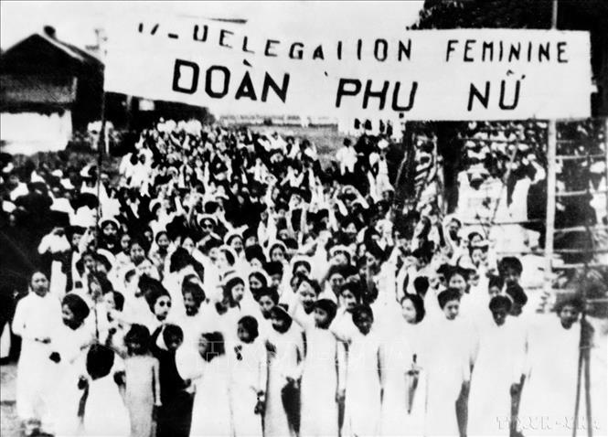


Nhiệm vụ 1: Một số thắng lợi tiêu biểu trong Cách mạng tháng Tám năm 1945.

Slide 3







Đọc thông tin, em hãy cho biết vì sao Đảng và Bác Hồ quyết định phát động toàn dân tổng khởi nghĩa giành chính quyền vào tháng 8 – 1945?

Slide 4
Sau khi Nhật Bản đầu hàng quân Đồng minh, Đảng và Bác Hồ đã kêu gọi toàn dân đứng lên Tổng khởi nghĩa giành chính quyền trong cả nước.

Slide 5
Đọc thông tin trong bài và trả lời câu hỏi:
Kể tên một số thắng lợi tiêu biểu trong Cách mạng tháng Tám năm 1945.

Slide 6
Quân dân chiếm được các cơ quan đầu não của địch: Phủ Khâm sai, Tòa Thị chính...
Chính quyền cách mạng ra mắt nhân dân.
Một số thắng lợi tiêu biểu
Tỏa đi chiếm các công sở.
Cuối tháng 8-1945, Tổng khởi nghĩa giành thắng lợi trên toàn quốc.

Slide 7
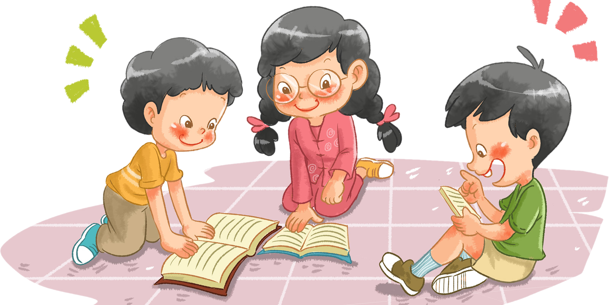
Kể lại một sự kiện diễn ra trong Cách mạng tháng Tám ở Hà Nội.

Slide 8
+ Tại Hà Nội:
Sáng 19 – 8, nhân dân Thủ đô và các tỉnh lân cận đổ về quảng trường Nhà hát Lớn dự cuộc mít tinh do Mặt trận Việt Minh tổ chức.
Sau đó, quần chúng cách mạng có sự hỗ trợ của lực lượng tự vệ vũ trang lần lượt chiếm các cơ quan đầu não của địch như: Phủ Khâm sai, Toà Thị chính và các công sở khác,...
Tối cùng ngày, cuộc khởi nghĩa giành chính quyền ở Hà Nội kết thúc thắng lợi.

Slide 9
Kể lại một sự kiện diễn ra trong Cách mạng tháng Tám ở Sài Gòn.
Tại Sài Gòn sáng 25 – 8, hàng chục vạn nhân dân thành phố và các tỉnh lân cận kéo về trung tâm để tham dự mit tinh chào mừng thắng lợi của cuộc khởi nghĩa chính quyền cách mạng ra mắt nhân dân.

Slide 10

Thắng lợi ở Hà Nội, Huế, Sài Gòn đã có tác dụng gì đối với cuộc Tổng khởi nghĩa trong cả nước?

Slide 11
Tổng khởi nghĩa giành thắng lợi ở Hà Nội Huế Sài Gòn đã có tác dụng cổ vũ nhân dân các địa phương khác đứng lên giành chính quyền và chỉ trong vòng nửa tháng các địa phương trong cả nước đã giành được chính quyền về tay nhân dân.

Slide 12
